Slide 1
数字信号处理实验二
电子与通信工程学院

Slide 2
实验目的
通过实验进一步理解卷积定理，了解卷积的过程
加深对离散系统变换域分析—Z变换的理解
掌握进行Z变换和Z反变换的基本方法，了解部分分式法在Z反变换中的应用
掌握MATLAB求解离散系统零极点特性、频率响应、幅频/相频响应、群延时，以及滤波特性的方法

Slide 3
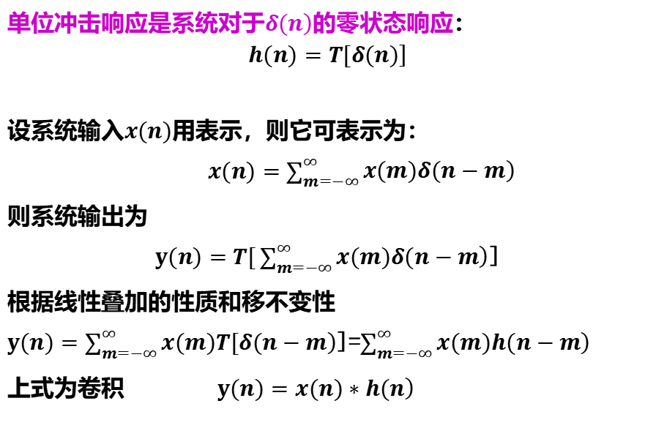
理论基础
单位冲击响应是系统对于$\left.δ(n\right)$的零状态响应：
$$\left.h(n)=T[δ(n)\right]$$
设系统输入$x(n)$用表示，则它可表示为：
$x(n)=\sum_{m=−∞}^{∞}{\left.x(m)δ(n−m\right)}$
则系统输出为
$y(n)=T[\sum_{m=−∞}^{∞}{\left.x(m)δ(n−m\right)}$]
根据线性叠加的性质和移不变性
$y(n)=\sum_{m=−∞}^{∞}{\left.x(m)T[δ(n−m\right)}$]=$\sum_{m=−∞}^{∞}{\left.x(m)h(n−m\right)}$
上式为卷积$y(n)=\left.x(n)∗h(n\right)$
卷积
Notes:
（0）系统输入为delta(n)时的输出为h(n)
（1）对于线性移不变系统，任意输入x(n)都可以用delta(n)及其位移的线性组合来表示
（2）由线性系统移不变性质可以得到系统输出y(n)，就是输入信号与冲激响应的卷积

Slide 4
理论基础
三种求解离散线性时不变系统响应的方法
（1）filter、filtic求任意输入的系统完全响应
（2）dlsim 求任意输入的系统零状态响应
（3）conv函数进行卷积积分，求任意输入的系统零状态响应
conv:进行两个序列间的卷积运算
x和h的长度分别为M和N，那么y=conv(x,h),输出y的长度为M+N-1
注意：conv默认两个信号的时间序列从n=0开始

Slide 5

卷积函数
conv: 返回两个输入序列的卷积
输入x(n)的非零值范围（N1，N2），输入h(n)的非零值范围（M1，M2）；则输出y(n)=conv(x(n),h(n))的非零取值范围为（N1+M1,N2+M2）。
h(n-m)
h(m)
x(m)
-M2
-M1
N1
M1
N2
M2
当h(-m)往右移动N1-（-M1）个点，则h(n-m)右边第一个点和x(m)的最左边点重合，即n=N1+M1时，得到第一个非零点输出，当n=M2+N2时，为最后一个非零点输出。因此n的取值范围为（N1+M1,N2+M2）。
$$y(n)=\sum_{m=−∞}^{∞}{\left.x(m)h(n−m\right)}$$
Notes:
使用时须知：ztrans只给出了Z变换的表达式，并没有给出收敛域，且部分序列无法用这个函数求出
X(z)看成系统函数，那么其反变换等于这个系统的冲击响应，因此用impz结果检验z反变换结果

Slide 6
卷积函数
conv函数的调用：
所以：如果要求两个序列的卷积，可以调用函数conv，即
yn=conv(xn,hn)
然后自己定义yn的自变量范围n=（N1+M1）:（N2+M2 )，画图可调用stem(n,yn);
Notes:
使用时须知：ztrans只给出了Z变换的表达式，并没有给出收敛域，且部分序列无法用这个函数求出
X(z)看成系统函数，那么其反变换等于这个系统的冲击响应，因此用impz结果检验z反变换结果

Slide 7
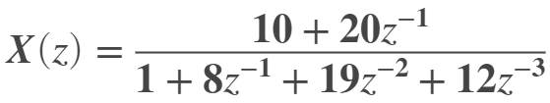
函数
本次实验使用到MATLAB函数
ztrans: 返回无限长序列函数x(n)的z变换
iztrans: 求函数X(z)的z反变换x(n)
syms: 定义多个符号对象
residuez: 有理多项式的部分分式展开
(1) b = [10,20,0,0]; a= [1,8,19,12];
(2) residuez(b,a,N)可以展开成部分分式
(3)根据部分分时写出Z反变换的形式
(4) 并用图形与impz求得的结果相比较：h = impz(b,a,N)
Notes:
使用时须知：ztrans只给出了Z变换的表达式，并没有给出收敛域，且部分序列无法用这个函数求出
X(z)看成系统函数，那么其反变换等于这个系统的冲击响应，因此用impz结果检验z反变换结果

Slide 8
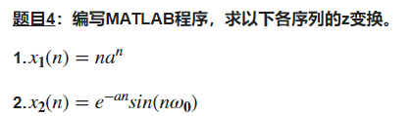
函数
ztrans: 返回无限长序列函数x(n)的z变换
syms a n w0 z % 符号化变量声明
x1n=n*a^n;
x2n=sin(w0*n)*exp(-a*n);
disp('x1(n)的Z变换：’)
X1z=ztrans(x1n,n,z) % 计算显示x1n的Z变换
disp('x2(n)的Z变换：')
X2z=ztrans(x2n,n,z) % 计算显示x2n的Z变换
Notes:
使用时须知：ztrans只给出了Z变换的表达式，并没有给出收敛域，且部分序列无法用这个函数求出
X(z)看成系统函数，那么其反变换等于这个系统的冲击响应，因此用impz结果检验z反变换结果

Slide 9
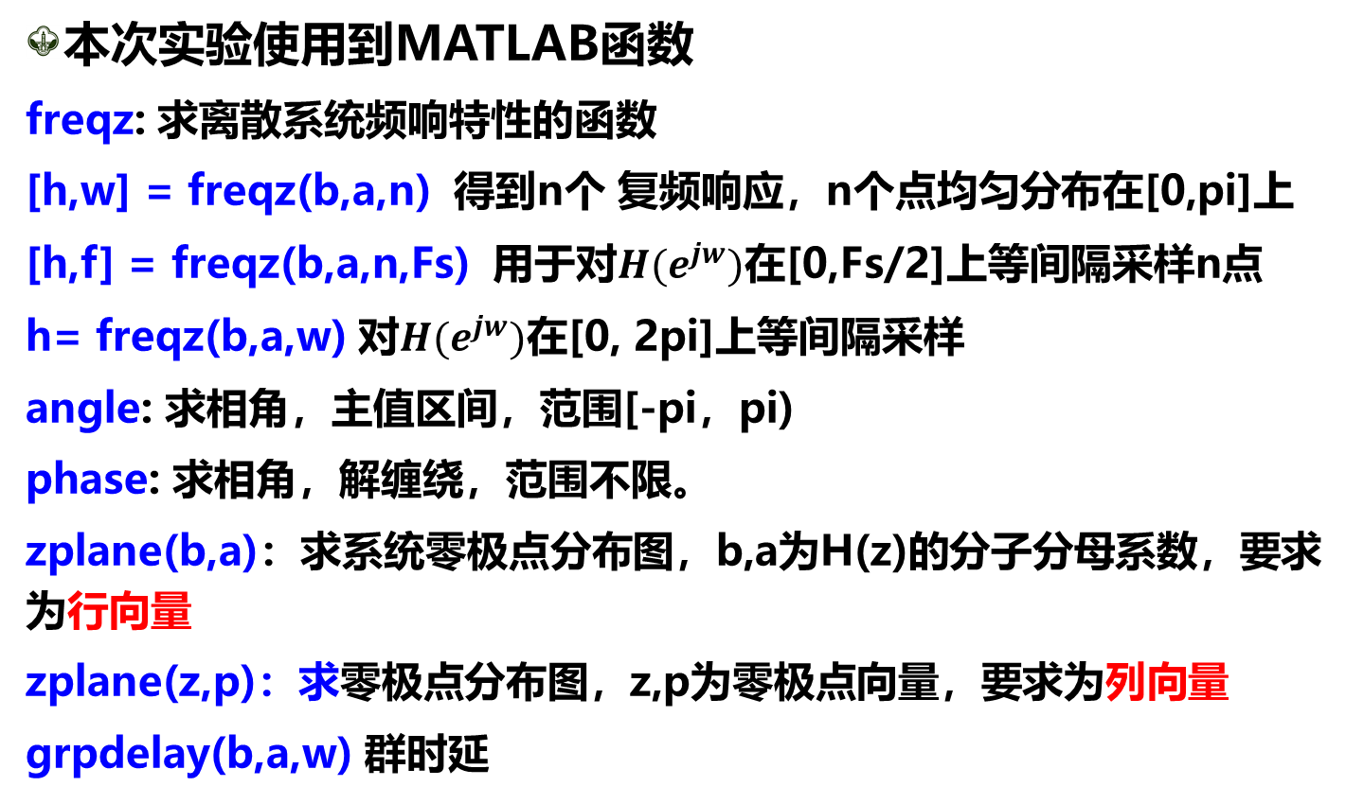
函数
本次实验使用到MATLAB函数
freqz: 求离散系统频响特性的函数
[h,w] = freqz(b,a,n) 得到n个 复频响应，n个点均匀分布在[0,pi]上
[h,f] = freqz(b,a,n,Fs) 用于对${H(e}^{jw})$在[0,Fs/2]上等间隔采样n点
h= freqz(b,a,w) 对${H(e}^{jw})$在[0, 2pi]上等间隔采样
angle: 求相角，主值区间，范围[-pi，pi)
phase: 求相角，解缠绕，范围不限。
zplane(b,a)：求系统零极点分布图，b,a为H(z)的分子分母系数，要求为行向量
zplane(z,p)：求零极点分布图，z,p为零极点向量，要求为列向量
grpdelay(b,a,w) 群时延

